Slide 1
UNIVERSIDADE ABERTA DO SUS
UNIVERSIDADE FEDERAL DE PELOTAS
Especialização em Saúde da Família
Modalidade a Distância
MELHORIA DA ATENÇÃO AOS HIPERTENSOS E DIABÉTICOS NA UBS-ESF NUMERO 2 DE COBÉ, VERA CRUZ/RN
Julio Lozano Díaz
Orientador: Aline Gomes de Oliveira Nascimento

Slide 2
Introdução
As ações da Atenção Básica são diversas no controle dos usuários com Hipertensão Arterial Sistêmica e Diabetes Mellitus e vão desde o cadastro e identificação da população prioritária ao acompanhamento dos usuários.

Slide 3
Introdução
Vera Cruz é um município do estado Rio Grande do Norte. Localiza-se na Microrregião do Agreste Potiguar a uma distância de 37 Km² da capital do estado Natal. Ocupa uma área de 92,117km², tem 12000 habitantes.
Possui 6 UBS com 6 ESF e saúde bucal, Núcleo do Apoio da Saúde da Família (NASF),
A Unidade Básica de Saúde é a numero 2 de Cobé e tem atendimento misto área rural e urbana.
Possui uma única equipe.

Slide 4
Introdução
Os usuários antes da intervenção:
HAS eram 251 (35% do esperado na estimativa do CAP)
DM eram 55 (27% do esperado na estimativa do CAP).

Slide 5
Objetivo Geral
MELHORIA DA ATENÇÃO AOS HIPERTENSOS E DIABÉTICOS NA UBS-ESF NUMERO 2 DE COBÉ, VERA CRUZ/RN

Slide 6
Metodologia
As ações desenvolvidas foram:
O cadastro dos usuários do programa
Identificando usuários que nunca fizeram acompanhamentos
Registro das informações nas fichas espelho
Solicitação e orientação dos usuários para realização de exames complementares

Slide 7
Metodologia
A equipe foi capacitada sobre os protocolos do MS, Caderno de Atenção Básica n°15 sobre Hipertensão Arterial Sistêmica e CAB n°16 sobre Diabetes Mellitus, preenchimento da ficha espelho e planilha de coleta de dados.
Todas as ações que foram desenvolvidas, tiveram
o apoio da gestão desde o início da intervenção.

Slide 8
Objetivos, Metas e Resultados
Objetivo 1: Ampliar a cobertura a hipertensos.
Meta 1.1: Cadastrar 50% dos hipertensos da área de abrangência no Programa de Atenção à Hipertensão Arterial da UBS.
Cobertura do programa de atenção ao hipertenso na unidade de saúde

Slide 9
Objetivos, Metas e Resultados
Objetivo 2: Melhorar a qualidade da atenção aos hipertensos
Meta 2.3: Garantir a 100% dos hipertensos a realização de exames complementares em dia de acordo com o protocolo.
Proporção de hipertensos com os exames complementares em dia de acordo com o protocolo.

Slide 10
Objetivos, Metas e Resultados
Objetivo 2:Melhorar a qualidade da atenção aos hipertensos
Meta 2.5. Priorizar a prescrição de medicamentos da farmácia popular para 100% dos hipertensos cadastrados na unidade de saúde.
Proporção de hipertensos com prescrição de medicamentos da Farmácia Popular/Hiperdia priorizada.

Slide 11
Objetivos, Metas e Resultados
Objetivo 3: Melhorar a adesão de hipertensos ao programa
Meta 3.1. Buscar 100% dos hipertensos faltosos às consultas na unidade de saúde conforme a periodicidade recomendada.
Proporção de hipertensos faltosos às consultas com busca ativa

Slide 12
Objetivos, Metas e Resultados
Objetivo 1: Ampliar a cobertura a diabéticos.
Meta 1.2: Cadastrar 35% dos diabéticos da área de abrangência no Programa de Atenção à Hipertensão Arterial e à Diabetes Mellitus da UBS.
Cobertura do programa de atenção ao diabético na unidade de saúde

Slide 13
Objetivos, Metas e Resultados
Objetivo 2: Melhorar a qualidade da atenção aos diabéticos
Meta 2.4. Garantir a 100% dos diabéticos a realização de exames complementares em dia de acordo com o protocolo.
Proporção de diabéticos com os exames complementares em dia de acordo com o protocolo

Slide 14
Objetivos, Metas e Resultados
Objetivo 3:Melhorar a adesão de diabéticos ao programa
Meta 3.2. Buscar 100% dos diabéticos faltosos às consultas na unidade de saúde conforme a periodicidade recomendada.
Proporção de diabéticos faltosos às consultas com busca ativa

Slide 15
Discussão
A intervenção propiciou:
a ampliação da cobertura e a melhoria da atenção à saúde dos usuários com HAS e DM.
organizou os serviços para o acolhimento
garantindo um atendimento de qualidade com exame físico completo
identificando-se os fatores de risco de cada usuário avaliado

Slide 16
Discussão
orientações de promoção e prevenção de saúde
novos cadastramentos
preenchimento da Ficha Espelho com maior qualidade
acompanhamento dos usuários faltosos a consulta.

Slide 17
Discussão
Importância da intervenção para as equipes e o serviço
capacitação sobre os protocolos que preconiza o Ministério da Saúde, nos Caderno de Atenção Básica HAS CAB-15 e DM CAB-16, relativas ao rastreamento, diagnostico, fatores de risco, tratamento e monitoramento destes usuários, o que ajudou a uma melhor compressão do programa que era feito de uma forma diferente na unidade, toda a equipe integrou-se ao trabalho.

Slide 18
Discussão
Todos os profissionais desempenharam suas atribuições, estabelecendo vínculos de compromisso do trabalho na equipe e de corresponsabilidade entre os profissionais e com a comunidade.
Antes da intervenção as atividades eram concentradas no médico.
A intervenção reviu as atribuições dos membros da equipe organizando e viabilizando a atenção a um maior número de usuários do programa e da população geral.

Slide 19
Discussão
Os atendimentos clínicos realizados por parte da equipe têm sido de forma integral, conseguindo convencer aos usuários atendidos a fazer seus exames complementares, os quais se fizeram de forma organizada no hospital do município e os usuários ficaram satisfeitos com o atendimento que tem recebido pela equipe.
Com a melhoria no registro e agendamento dos usuários com HAS e DM foi possível uma otimização da agenda para a atenção à demanda espontânea.

Slide 20
Discussão
Foi identificado os fatores de risco dos usuários
Priorização do atendimento dos casos agudos
Encaminhamento de consultas com a equipe NASF (nutricionista, psicólogos, terapêutico ocupacional e consulta antitabagismo).

Slide 21
Discussão
Importância da intervenção para a comunidade
A intervenção teve impacto na comunidade, pois com as atividades educativas e palestras realizadas as pessoas conheceram os fatores de riscos modificáveis que propiciam o aumento da pressão arterial e a glicose no sangue os quais são não manter uma alimentação saudável, não realizar atividades físicas, o habito de fumar, a ingesta de bebidas alcoólicas entre outros.

Slide 22
Discussão
Isto resultou no agendamento de consultas aos usuários hipertensos e diabéticos e aos que apresentavam fatores de risco para desenvolver estas doenças, nas visitas domiciliares realizadas pelo o médico, enfermeira, técnica de enfermagem e os ACS também foram realizadas ações de saúde para a população.

Slide 23
Discussão
Ao incentivar a participação da comunidade no desenvolvimento das ações implementadas, criamos uma relação de participação entre os profissionais da UBS e a comunidade, facilitando a percepção dos benefícios e redução da barreira, aumentando a adesão dos usuários às consultas e a realização dos exames complementares.

Slide 24
Discussão
O que faria diferente caso fosse realizar a intervenção neste momento
Pleitear a ajuda dos gestores para que os resultados dos exames complementares não demorem tantos dias em retornar.
Disponibilizar maior número de vagas para atendimento dos usuários hipertensos e diabéticos semanalmente por parte da dentista.
Aumentar participação à comunidade no desenvolvimento das ações a serem implementadas para conseguir uma maior cobertura do programa de hipertensão e diabetes na comunidade

Slide 25
Discussão
A intervenção já foi incorporada a rotina do serviço
Os agentes comunitários de saúde nas visitas domiciliares continuaram com a busca ativa dos usuários faltosos a consulta.
Pretendemos continuar ampliando na cobertura dos usuários hipertensos e diabéticos na comunidade, aproveitando o trabalho em equipe desempenhado pela unidade de saúde para organizar outros programas como Pré-natal e o programa de câncer de colo de útero e mama.

Slide 26
Reflexão crítica sobre o processo pessoal de aprendizagem
O curso de especialização a distância superou minhas expectativas iniciais, foi uma experiência nova para mim e de muita utilidade, as orientações recebidas por professores e orientadores, assim como toda a documentação fornecida pelo curso, protocolos, casos interativos, TQC entre outras, foi uma importante ferramenta no desenvolvimento de nosso trabalho.

Slide 27
Reflexão crítica sobre o processo pessoal de aprendizagem
A UBS permitiu manter-me atualizado em relação as diferentes questões médicas
Impacto positivo na qualidade dos cuidados médicos que realizamos, para todos os funcionários de nossa unidade.
Proporcionou a atualização das diferentes doenças, algumas conhecidas e outras que nos enfrentávamos pela primeira vez na prática profissional.

Slide 28
Reflexão crítica sobre o processo pessoal de aprendizagem
As atividades realizadas no curso me ajudou:
Qualificar a prática clínica
Mudar a forma de atuação da equipe
Garantir o cumprimento dos princípios do SUS:
universalidade
integralidade
equidade.

Slide 29
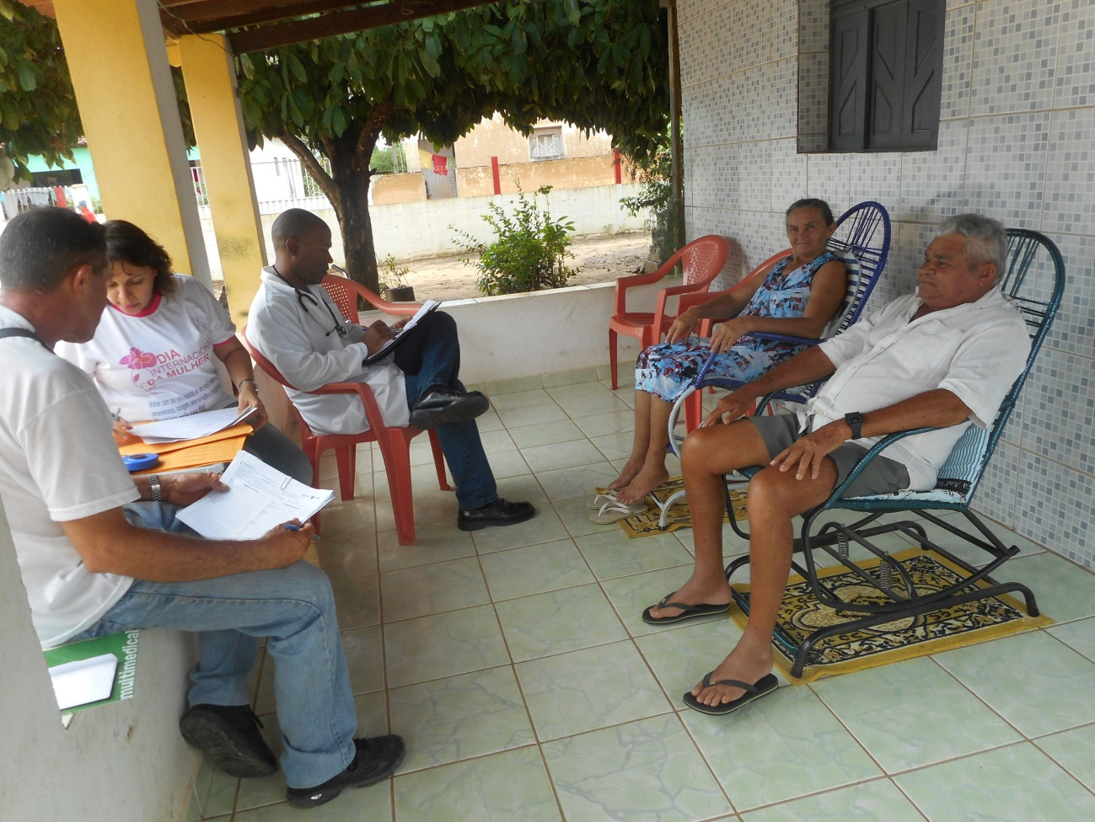
Visita domiciliar

Slide 30
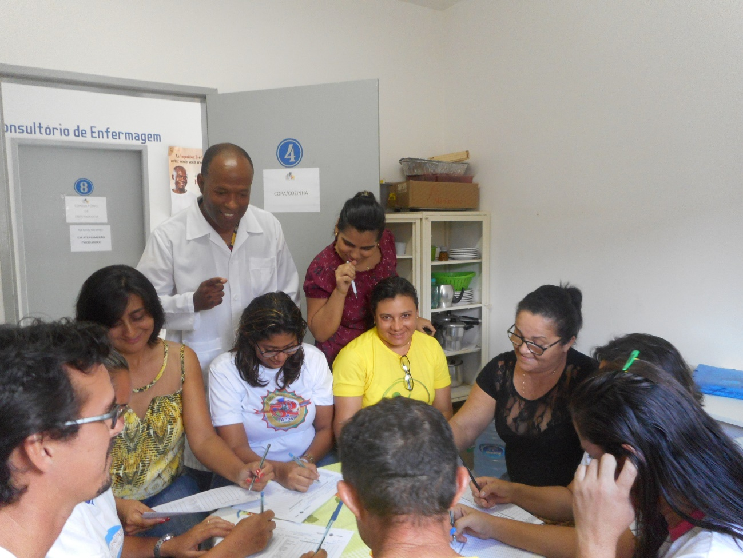
Reunião de equipe

Slide 31
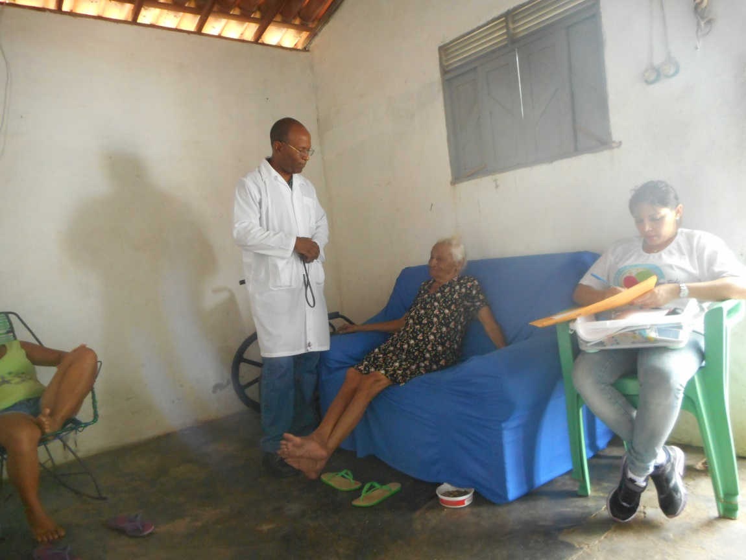
Visita domiciliar

Slide 32
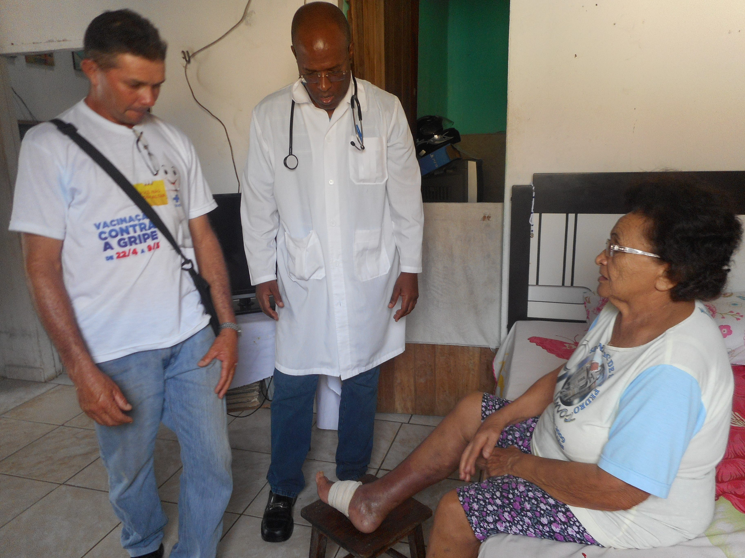
Visita domiciliar

Slide 33
Muito Obrigado!

Slide 34
Referências
BRASIL. Ministério da saúde. Secretaria de Atenção à saúde. Departamento de Atenção Básica. Hipertensão Arterial Sistêmica. Caderno de Atenção Básica- n 15. Brasília DF. 2006.
BRASIL. Ministério da saúde. Secretaria de Atenção à saúde. Departamento de Atenção Básica. Diabetes Mellitus. Caderno de Atenção Básica- n 16. Brasília DF. 2006.
BRASIL. Ministério da saúde. Secretaria de Atenção à saúde. Departamento de Atenção Básica. Prevenção Clínica de Doenças cardiovascular, Cerebrovascular e renal Crônica. Caderno de Atenção Básica- n 14. Brasília DF. 2006.

